Slide 1
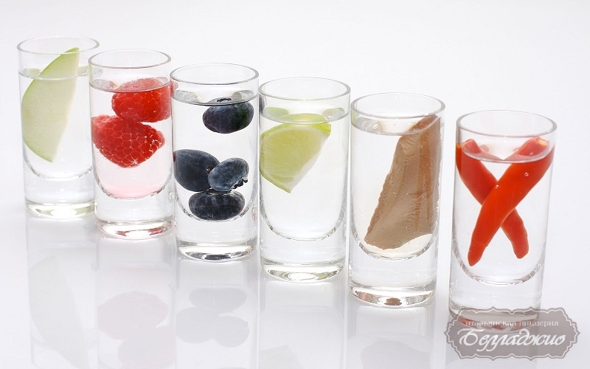
Презентация на тему: «Химия и пища»
Подготовила :
Ученица 11 б класса
Швечкова Софья

Slide 2
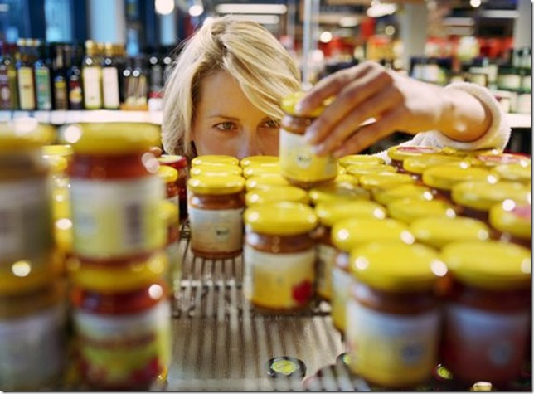

Slide 3
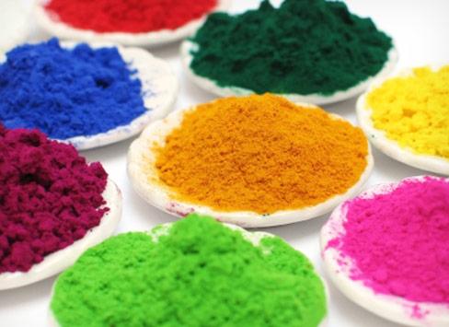
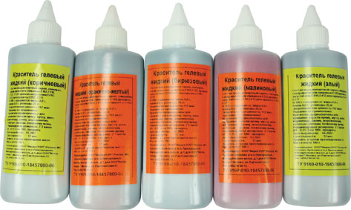
Пищевые добавки
Пищевые добавки – это природные соединения и химические вещества, которые сами по себе обычно не употребляются как пищевой продукт или обычный компонент пищи, но которые добавляют в продукты питания для того, чтобы они дольше хранились, для приобретения стойкости вкуса, улучшения внешнего вида.
красители
Пищевые добавки для кондитерских изделий

Slide 4
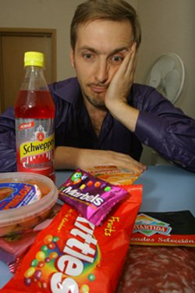
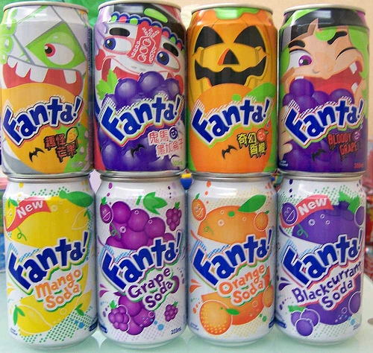
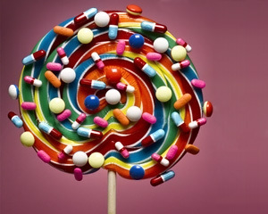
Классификация пищевых добавок
Е 100 - Е 181 | пищевые добавки и красители
Е 200 - Е 296 | консерванты, способствующие сохранению продуктов
Е 300 - Е 363 | антиокислители, замедляющие окисление
Е 400 - Е 481 | эмульгаторы и стабилизаторы, сохраняющие консистенцию
Е 500 - Е 575 | разрыхлители, поддерживающие структуру продукта
Е 631 - Е 637 | ароматизаторы
Е 900 - Е 999 | антифлеминги для уменьшения вспенивания
Е 1100 - Е 1105 | ферменты, биологические катализаторы
Е 1400 - Е 1450 | модифицированные крахмалы для создания необходимой консистенции
Е 1510 - 1520 | растворители

Slide 5
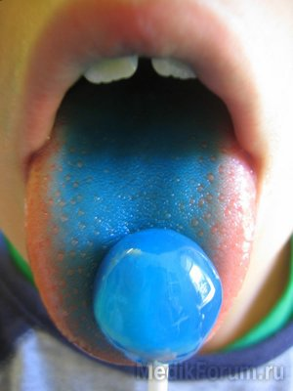
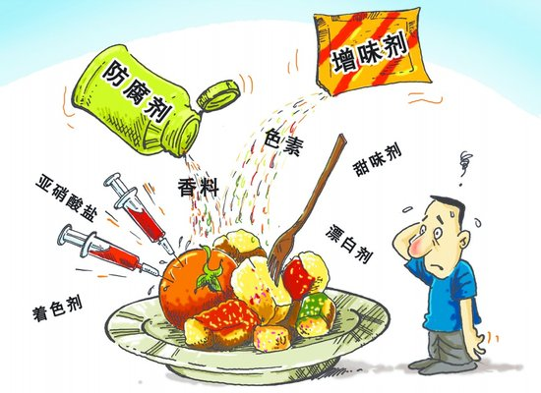
Виды пищевых добавок
Красители
Консерванты
Антиокислители
Загустители
Эмульгаторы

Slide 6
Ароматизаторы

Slide 7
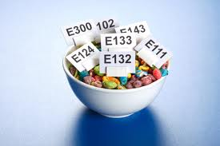
Консерванты
Свойства некоторых консерваторов
Е200 — Сорбиновая кислота (2,4-гександиеновая кислота) — бесцветные кристаллы, tпл = 134 °С. Содержится в соке рябины Sorbusaucuparia (отсюда название)..
E201 (Сорбат натрия) - используются для консервирования фруктовых и овощных консервов, яичных и кондитерских изделий, мясных и рыбных продуктов, плодово-ягодных соков и безалкогольных напитков.
E202 (Сорбат калия, Potassium Sorbate) — является калиевой солью сорбиновой кислоты и представляет собой белый порошок или гранулы.

Slide 8
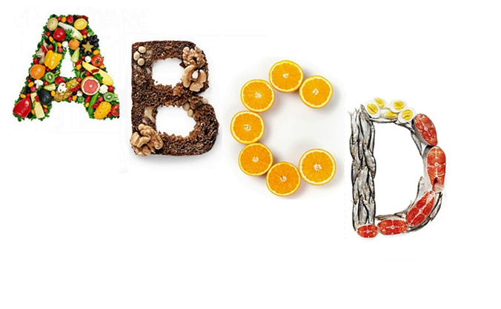
Витамины
Витамин А оказывает влияние на рост и развитие клеток и нормализует состояние эпителиальных покровов.
Витамины группы В также очень важны для организма. К этой группе относятся витамин В. (тиамин), В2 (рибофлавин), витамин В3 (никотиновая кислота), В6 (пиридоксин), В12 (цианкобаламин).
Витамин С незаменим для организма из-за связи с белковым обменом.
Витамин D участвует в углеводном обмене, а также в обмене некоторых химических веществ — магния, кальция, фосфора, железа и т. д.

Slide 9
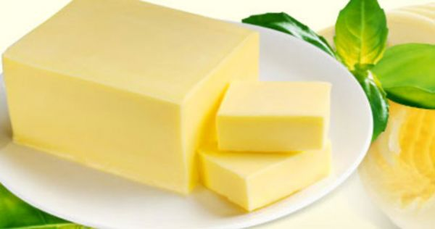
Эмульгаторы
Эмульгаторы добавляются в пищевые продукты с целью создания и стабилизации эмульсий и других пищевых дисперсных систем.
Действие эмульгаторов (поверхностно-активных веществ (ПАВ) многостороннее.

Slide 10
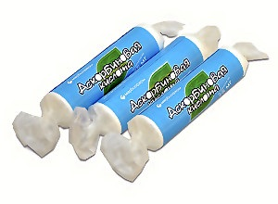
Антиокислители
Антиоксиданты замедляют процесс окисления путем взаимодействия с кислородом воздуха, прерывая реакцию окисления или разрушая уже образовавшиеся перекиси. При этом они сами расходуются.
Процесс окисления является самоускоряющимся, поэтому чем раньше к продукту добавлен антиоксидант, тем большего эффекта от него можно ожидать.

Slide 11
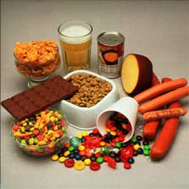
Стабилизатор пищевой
Выполнила Синицкая Ирина
Широкое применение пищевых стабилизаторов характерно для следующих отраслей промышленности:
молочная (йогурт, сметана, молочные коктейли и пр.)
масложировая (масло, спред, майонез, кетчуп и т.д.)
мясная (производство всех видов вареных колбас и колбасных изделий)
производство хлебобулочных и кондитерских изделий (карамель, джем, мармелад и др.)
производство мороженного (мягкое мороженое, фруктовый лед)
производство соков, сиропов и различных наполнителей

Slide 12
